Slide 1
Dal viaggio al turismo. Gli sviluppi della Sociologia del turismo
La sociologia del turismo si sviluppa nei primi decenni del 900. Studia:
I processi sociali all’origine dell’agire turistico
Gli effetti sulle trasformazioni territoriali
I caratteri e le forme del turismo
I profili dei turisti
Le ricadute economiche
Il turismo come «processo sociale complesso»

Slide 2
I primi contributi
Anni 20 e 30 del 900: Simmel (1908), Sombart (1916)
La figura del «forestiero» (straniero)
Viaggia nei contesti metropolitani
Percepito come «esterno» dal gruppo/comunità ospitante
Rafforza la coesione interna del gruppo/comunità
Porta «cambiamento» e innovazione
Mercanti, immigrati, professionisti, viaggiatori= uniformemente percepiti come «forestieri», seppure diversi nei loro rispettivi profili

Slide 3
Dal «forestiero» al «turista»
Anni 60-70 del 900
1. Attenzione agli aspetti più soggettivi delle pratiche turistiche (Knebel 1960):
Il viaggiatore insegue il piacere di visitare contesti sociali diversi dai propri
Scoperta di ciò che non si conosce
2. Svalutazione del turismo:
Simbolo di consumismo e alienazione ( Boorstin 1961)
Eterodiretto ed economicamente orientato, rigenera il lavoratore per renderlo più «schiavo»

Slide 4
Anni 2000: il turismo tra rivalutazione e svalutazione
Il rovesciamento della visione:
«è possibile pensare che l’intero sistema culturale ed economico che definiamo turismo, nel corso dell’età contemporanea si sostanzi e sia finalizzato ad una evasione temporanea dei singoli individui dalla loro quotidianità. (…). E’ dunque da una forma di disagio che bisogna prendere le mosse, (…) che agisce da spinta alla partenza» (Berrino 2011, 8)

Slide 5
Il turista è diverso dal viaggiatore
Non vede il mondo nella sua realtà,
ma solo la parte che l’industria turistica
ha selezionato ed organizzato per lui.
Il sightseeing = «vedere le cose da vedere» = il turismo preconfezionato
( Burgelin, 1967)

Slide 6
Anni 70
1. Rivalutazione del sight:
Può comunque servire ad evadere dal quotidiano
Si può associare ad altre esperienze turistiche
2. MacCannell (1976):
Il turista cerca l’autenticità del viaggio
Comunità ospitanti organizzano, diversificandola, l’offerta turistica
Il turista = pellegrino della modernità = alla ricerca di popoli, paesaggi, culture, drammi, religioni…

Slide 7
Cohen (1972): tipologie di turisti
Il girovago
L’esploratore
Turista di massa autonomo
Turista di massa organizzato
Grado in cui i turisti cercano familiarità oppure originalità nell’esperienza turistica (continuum)
Comportamento flessibile del turista moderno
Processo cumulativo di ruoli agganciati al contesto territoriale di provenienza e di approdo.

Slide 8
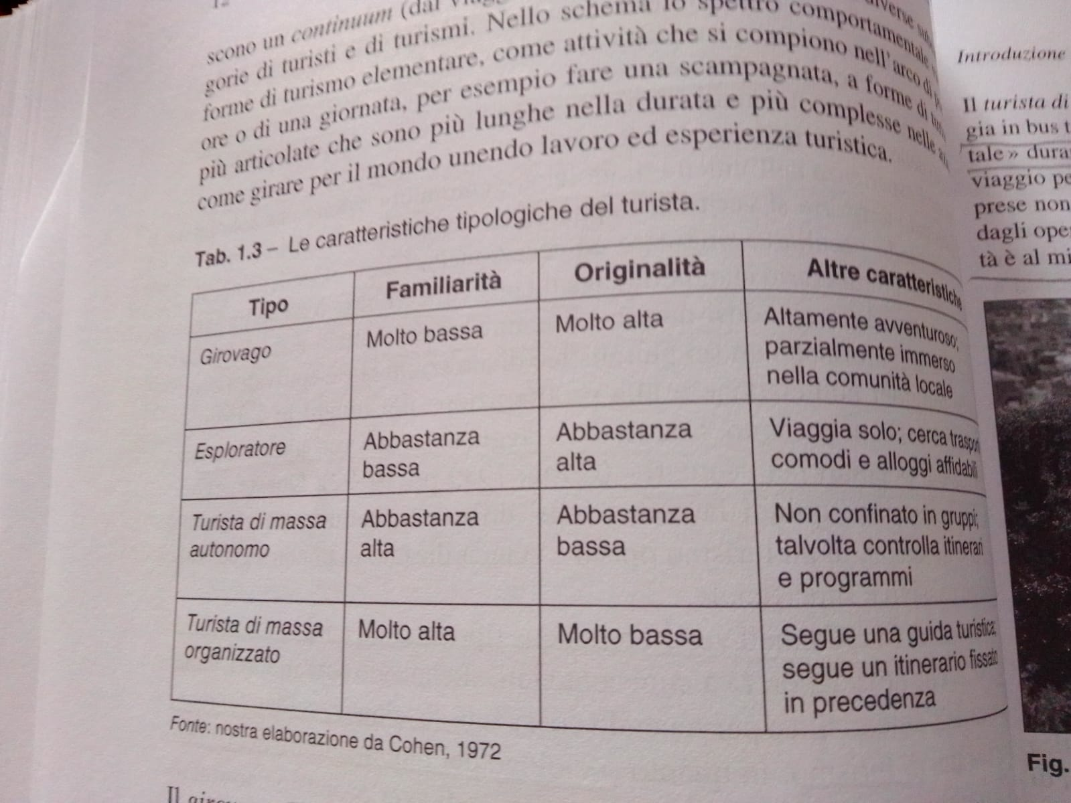
Cohen (1972): tipologie di turisti

Slide 9
Il turista postmoderno
UNWTO (2011): il turista è
«chiunque viaggi in Paesi diversi da quello in cui ha la sua residenza abituale, al di fuori del proprio ambiente quotidiano per un periodo di almeno una notte ma non superiore ad un anno e il cui scopo abituale sia diverso dall’esercizio di ogni attività remunerata all’interno del paese visitato»

Slide 10
Turista postmoderno:
Decostruisce l’offerta di consumo
L’esperienza turistica è cumulativa ( ruoli e copioni diversi di viaggio in viaggio..)
Piacere del viaggio
Il consumo (turistico) diventa «produttivo» ( De Certeau, 1980): reinventa beni e prodotti, investe gli oggetti di simboli e significati, ecc..
Negoziazione attiva dei significati ( di luoghi, siti, opere d’arte, ecc..)

Slide 11
Reinterpretazione di luoghi e spazi sociali-anche virtuali
Nuovi processi relazionali
Incontri tra culture, stili di vita, identità, bisogni…
Forme turistiche innovative
Costruzione di identità e libertà di viaggio (genere, LGBT, generazioni, ..)

Slide 12
Che cosa è il turismo?
Tour = circuito, giro, viaggio
Dimensioni centrali: spazio e tempo
Altre dimensioni:
economica
culturale
creativa
del consumo
storico-situazionale
Sociologia del turismo→ analizza il comportamento sociale degli attori di viaggio, ne studia i movimenti l’organizzazione, le scelte, le relazioni, il ruolo delle istituzioni.

Slide 13
Caratteristiche essenziali associate al viaggio
Attività del tempo libero V/s tempo di lavoro
Movimento dei flussi per aree
Destinazioni turistiche
Durata del soggiorno
Finalità del viaggio
Modalità del viaggio
Modalità di organizzazione del viaggio ( agenzie, siti,ecc..)
Simboli, significati dell’esperienza
Dimensione relazionale

Slide 14
Il turista «attivo»:
Sceglie
Apprende
Scopre assimila
Decide
Assume nuovi stili di comportamento
Narra
Esplora
Si distingue
nel quadro di una notevole dinamicità di domanda e offerta turistica

Slide 15
Siamo nell’epoca degli «altri turismi» (Marra, Ruspini 2010):
Centri urbani
Aree trekking
Aree archeologiche
….
Paradigma della postmodernità
Accelerazione della mobilità territoriale
Fluidità spazio-temporale
Individualizzazione
Soggiorni brevi
Scelte più consapevoli
Intreccio di mobilità fisiche e virtuali

Slide 16
Si va indebolendo il senso di distinzione sociale che pervadeva le forme di turismo più «esperenziale»
Cresce la capacità di agency, reazione e resilienza sia dei turisti che delle comunità ospitanti ( dell’Agnese 2018)

